Slide 1
באר יעקב
עבודת חקר בגיאוגרפיה
מגיש: יהונתן
מורה: הדר שרעבי
תוכנית הילה נס ציונה

Slide 2
נושא העבודה
נושא העבודה : הקריוקי כמטרד סביבתי במרחב העירוני.
שאלת החקר : כיצד משפיע הקריוקי על האוכלוסיה במרחב העירוני?
השערה: ככל שערבי הקריוקי שכיחים יותר כך ניתן לראות פגיעה באיכות החיים של האוכלוסייה באזורים האלו.
כלי מחקר : שאלונים.
תוצר סופי : המלצה להסדרת מקומות ציבוריים/ פרטיים לערבי הקריוקי.

Slide 3
תהליך החקר
בחרתי בנושא הזה בגלל שאני מפעיל ומשתתף בערביי קריוקי, והרגשתי צורך לבדוק את הנושא לעומק.
התחלתי לחקור על הנושא באינטרנט, בניתי שאלונים, העברתי לשכנים, חברים, ומשפחה.
הגעתי למסקנה שערבי קריוקי הם מטרד לא נוח אשר פוגע באיכות החיים של התושבים ביישוב.
אני בעד שמועצת באר-יעקב תבנה מקומות ציבוריים במיוחד לערביי קריוקי.

Slide 4
מבוא
מבוא
מידע על באר יעקב

Slide 5
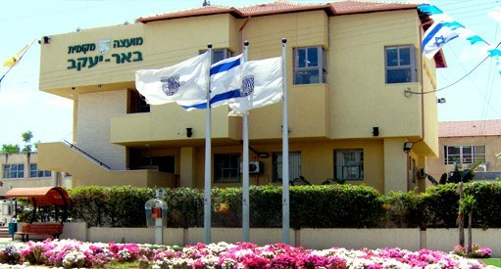
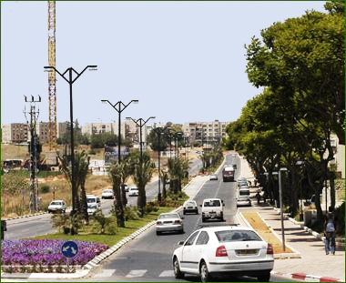
תעודת זהות
באר יעקב היא מועצה מקומית בשפלה הדרומית בישראל בקרבת הערים נס ציונה, רמלה וראשון לציון, סמוכה לבסיס צריפין.
הוכרזה כמועצה מקומית בשנת 1949.
ראש המועצה הנוכחי הוא ניסים גוזלן.

Slide 6
אוכלוסיה
17,521 תושבים.
האוכלוסיה גדלה בקצב של 7.4%
אחוז הזכאים לתעודת בגרות מבין תלמידי כיתות י"ב בשנת ה'תשע"ג (2012‏-2013) היה 56.6%.

Slide 7
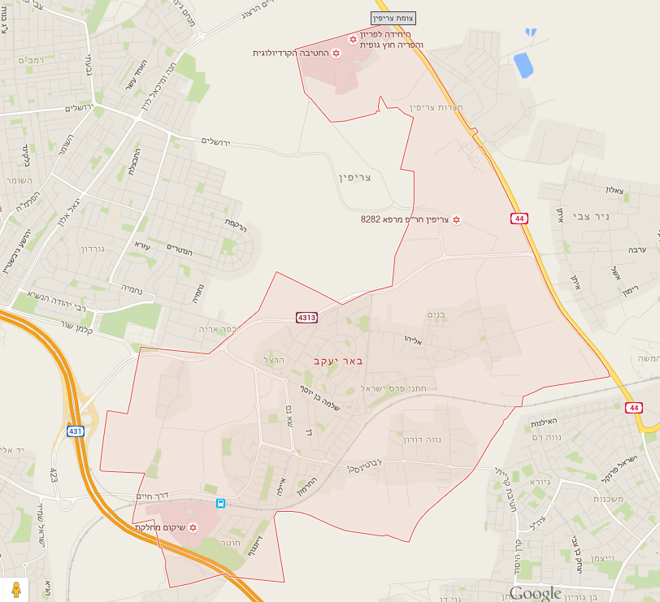
מפה – באר יעקב

Slide 8
היסטורית באר יעקב
לפני קום המדינה היוזמה להקמת המושבה באה מחברת "גאולה" של מאיר דיזנגוף שקנתה ב-1906 2,000 דונם קרקע ממושבת הגרמנים הלותרניים חוות שפון (שמבנה האבן שלה נשתמר בקיבוץ נצר סרני השכן). בכינוס שנערך בספריית שערי ציון שביפו. לפני העלייה לקרקע הוחלט לחלק את השטחים המיועדים למושבה לשניים: חלקות אדמה של 50 או 100 דונם, שיימכרו לקבוצה של עולים (מרוסיה, מפולין, מרומניה, מבולגריה, מארגנטינה ומאיראן) שהתגוררו בארץ כמה שנים שבמהלכן קיבלו ניסיון בחקלאות במושבות השונות, ואילו המחצית השנייה מסך הקרקעות יימסרו לעולים שהגיעו לארץ באותה שנה ועוד לפני עלייתם התקיימו מחקלאות.

Slide 9
היסטוריית באר יעקב
לאחר קום המדינה הוקמה בסמוך לבאר יעקב מעברת העולים הגדולה אשר נקראה "מעברת חוטר" והיא צורפה לבאר יעקב בשנת 1965. כן צורפו לישוב: כפר הנוער יוהנה ז'בוטינסקי, בתי החולים אשר הוקמו במחנות בריטיים שפונו ובנוסף סופח לשטחה של המועצה המקומית מושב תלמי מנשה אשר הוקם ב-1953 מזרחה לבאר יעקב. המושב הוא אומנם חלק משטח השיפוט המוניציפלי של באר יעקב אך הוא מקיים אורח חיים עצמאי: מתקיימת בו אגודה חקלאית שיתופית המאגדת את יושבי המקום, ובנוסף מתקיימים בו חיי קהילה לבני המושב, עד שנות האלפיים שמר היישוב על אופי כפרי למחצה. (ויקיפדיה)

Slide 10
כלכלה/חינוך - באר יעקב
כלכלה- בתחום שיפוט המועצה נמצאים בתי החולים אסף הרופא, שמואל הרופא ובית חולים פסיכיאטרי באר יעקב. כן נמצא ביישוב מפעל מל"מ של התעשייה האווירית לישראל, העוסק בפיתוח וייצור טיל החץ, מערכות חימוש טקטיות מדויקות, משגרי לוויינים ומכלולי חלל, מערכות אימון ותחקור, רשתות נתונים, מערכות תקשורת שליטה ובקרה.
חינוך- ביישוב פועלים בתי ספר יסודיים אחדים, תיכון דתי באר יעקב, ו כפר הנוער יוהנה ז'בוטינסקי, שהוקם בשנת 1949 על ידי תנועת בית"ר, ומנוהל כיום בידי רשת מכללות עתיד.

Slide 11
הקריוקי כמטרד סביבתי במרחב העירוני
שאלת החקר: כיצד משפיע הקריוקי על האוכלוסיה במרחב העירוני?

Slide 12
מושגים
מטרד- מעשה הגורם חוסר נוחות לאדם אחר.
מטרד סביבתי- מטרד הפוגע בסביבה/ אוכלוסייה.
מרחב עירוני- תחום העיר/ היישוב.

Slide 13
קריוקי
קריוקי הוא סוג של שירה שמקורו ביפן. קריוקי מאפשר בילוי חברתי, בשירה בפני קהל. הקריוקי מבוצע באמצעות מיקרופון, בליווי פלייבק והקרנת מילות השיר, כאשר תזמון המילים מסומן באופן ויזואלי (למשל, בצבע משתנה או בכדורים ש"מקפצים" מעל המילים). כך, יכול הזמר לשיר גם אם הוא אינו מכיר היטב את המילים ואת תזמונן.
רוב הקריוקי מבוסס על הפסקול המקורי של השיר, כאשר משולמים זכויות למלחין, לחברת ההפקה ולכותב המילים.
(ויקיפדיה)

Slide 14
הקריוקי בישראל
הקריוקי החל את דרכו בערבים לצבא ולחברי קיבוצים. בהדרגה הוא נכנס לשרות מוזיקה לערבי קריוקי מקובלים בקרב כלל האוכלוסיה ובעיקר בקרב בני הנוער. והפך להיות חלק מערבי גיבוש לעובדים, מהמועדונים, אירועים משפחתיים ועוד.

Slide 15
רעש
רעש הוא מטרד לא רצוי, הוא יכול להיות רעש של מטוסים, תיקונים פרטיים, אזעקות מכלי רכב, קריוקי ועוד. כל רעש הגורם למטרד עבור התושבים.
המדינה חוקקה חוקים שונים הנוגעים למטרד הרעש, לדוגמא: אסור להרעיש בין השעות 14:00-16:00 בצהריים, ואסור להרעיש לאחר השעה 23:00.
הרעש כמטרד- מטרד הרעש משתנה מאדם לאדם השפעותיו על האדם הן ישירות ועקיפות. הרעש גורם להפרעות בשינה, בלמידה ובפריון העבודה. ככל שהעוצמה של הרעש חזקה יותר כך הוא מהווה מטרד גדול יותר, בנוסף השעה ביום משפיעה על מטרד הרעש-רעש בשעות הלילה מטריד יותר מרעש באמצע היום.

Slide 16
טיפול במטרדי רעש
ישנם כמה גופים שונים המטפלים במטרדי רעש: משרד ההגנה של הסביבה, משטרת ישראל והרשות המקומית. הכול תלוי בסוג המטרד והשעות בהם הוא מתרחש.
במידה ונתקלים במטרד רעש ניתן להתקשר למשטרה או להגיש תלונה ולהעביר את הטיפול אליהם.

Slide 17
מטרד הקריוקי בבאר יעקב
הקריוקי ביישוב מהווה בעיות רבות של "מטרד" רעש כלפי התושבים בעיר.
הקריוקי בבאר יעקב נפוץ בעיקר בשכונות גני מנחם, והמרכז המסחרי הישן.
רוב מקרי הקריוקי מסתיימים ללא בעיות חריגות. למעט מקרים בודדים, שיצא לי להיות נוכח בהם, וזה נגמר בריב עם השוטרים.

Slide 18
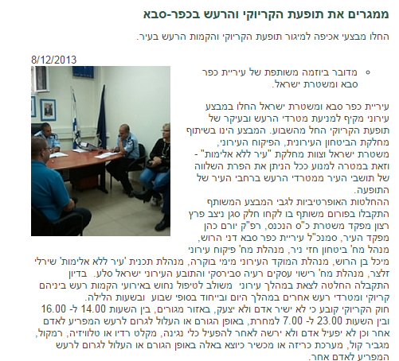
שיתוף פעולה בן המועצה למשטרה באכיפת הקריוקי
עיריית כפר סבא ומשטרת ישראל החלו במבצע עירוני מקיף למניעת מטרדי הרעש ובעיקר של תופעת הקריוקי החל מהשבוע. המבצע הינו בשיתוף מחלקת הביטחון העירונית, הפיקוח העירוני, משטרת ישראל וצוות מחלקת "עיר ללא אלימות" - וזאת במטרה למנוע ככל הניתן את הפרת השלווה של תושבי העיר ממטרדי הרעש ברחבי העיר.
הייתי ממליץ גם למועצת באר יעקב לפעול בדרך זו כדי למגר את תופעת הקריוקי.
קישור לכתבה

Slide 19
שאלון
מאיזה אזור אתה מגיע?
גני מנחם.
מרכז מסחרי ישן.
האם אזור מגורך מאופיין ברעש מטריד (קריוקי)?
כן, מקור הרעש הוא________________.
לא
באיזה שעות ניתן לזהות את הרעש כמקור מטריד ביותר?
בשעות הבוקר המוקדמות.
בשעות הצהריים.
בשעות הערב.
בשעות הלילה.

Slide 20
שאלון
מהי תגובתך כאשר אתה נתקל במטרד הקריוקי?
מתעלם.
פונה להעיר לשכנים.
מתקשר למשטרה/רשויות
אחר________________
האם מטרד הקריוקי פגע בך ברמת החיים?
כן ________________.
לא.
האם אתה מפעיל/משתתף בערבי קריוקי?
כן.
לא.

Slide 21
שאלון
איזה פיתרון לדעתך יהיה הכי יעיל לפתרון מטרד הקריוקי?
אכיפה מוגברת לחוק מטרד הרעש.
הסדרת מקומות ציבוריים/פרטיים.
החרמת הציוד על ידי המשטרה/רשויות.
אחר_______________________.

Slide 22
ניתוח נתונים- אזור הסקר
בחרתי לערוך את הסקר בשכונות גני מנחם, ומרכז מסחרי ישן מאחר ושכונות אלה ידועות כמוקדי הקריוקי בבאר יעקב.
בשני האזורים ציינו חד משמעית כי קיים מטרד קריוקי.

Slide 23
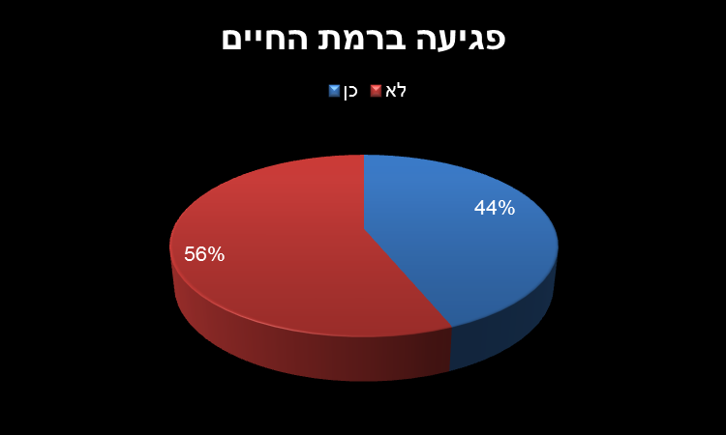
ניתוח שעות הרעש כמטרד
שעות הרעש הם לרוב בשעות הלילה, ולפעמים טיפה בערב.
למרות נתון זה רוב הנשאלים בסקר הביעו שמטרד הקריוקי לא פוגע ברמת החיים שלהם, אני משער שחלקם בחרו לענות כך בשביל לחסוך בעיות עם שכנים/מכרים.
אלו שכן הצביעו על פגיעה ברמת החיים ציינו ש:
הילדים מתעוררים
בלתי נסבל
אי אפשר לחיות כך
הרעש מטריד
לא ניתן לשבת בכיף בסלון

Slide 24
פעיל/משתתף בערביי קריוקי
רוב הנשאלים בסקר ציינו שלא יוצא להם להשתתף בערבי קריוקי.
יתכן שאם הייתי מעביר את רוב השאלונים לאותם אלה שפעילים בערבי קריוקי התגובות לסקר היו שונות והפוכות מתוצאות אלה.

Slide 25
פתרון בעיית הקריוקי
בשאלון הוצע כמה פתרונות לבעיית הקריוקי, רוב הנשאלים הצביעו על הקמת מבנה ציבורי שייתן מענה למטרד הקריוקי. אחוז קטן מאוד בחר בדעה של אכיפה מוגברת .
חלק מהנשאלים אף הביעו שהם בעד להחרים את ציוד הקריוקי כתגובה לאותו בעל הערב שהחליט לעשות ערב קריוקי.

Slide 26
ניתוח התגובות למטרד הקריוקי
מניתוח הנתונים עולה כי אחוז גבוה של התושבים בוחר להתעלם ולא להגיב למטרד הקריוקי. אחוז נמוך יותר מעדיף לפנות לרשויות החוק קרי, משטרה. ומיעוט בוחר להעיר לשכנים שמפעילים ערבי קריוקי.
להערכתי, האנשים שמחליטים להתעלם מרעש הקריוקי הם אנשים שלרוב מכירים את בעלי הקריוקי, בנוסף לכך הם מעדיפים להתעלם בשביל לחסוך בבעיות או אי נעימות מהשכנים.
אחוז נמוך בבאר יעקב מעדיף להעיר לבעל השמחה להנמיך או לכבות, ואותם אנשים הם בדרך כלל תושבים חדשים שלא רגילים לתדירות גבוהה של קריוקי ביישוב.
אותם אנשים שמחליטים להתקשר למשטרה הם לרוב תושבים מבוגרים מאוד, שלא אכפת להם לערב משטרה בנושא זה.
כתוצאה ממקרים שאנשים העירו לבעלי הקריוקי ונפגעו (פיזית), החשש מתגובות אלימות מונעת מאנשים לדווח למשטרה.

Slide 27
מסקנות
רוב התושבים אכן רואים בקריוקי כמטרד.
שני האזורים גני מנחם ומרכז המסחרי הישן, הם אזורים שבהם מתבצעים רוב ערביי הקריוקי.
התושבים בוחרים להתעלם מהקריוקי ולא לדווח לרשויות החוק.
רוב חגיגות הקריוקי מתבצעות בשעות הלילה.
פתרון רצוי למטרד- הקמת מבנים ציבוריים מוסדרים.

Slide 28
המלצות
המלצותיי לפתרון מטרד ערבי הקריוקי בבאר יעקב הן:
בניית מקומות מוסדרים לעריכת ערביי קריוקי.
אכיפה מוגברת ובמקרים קיצוניים אף החרמת הציוד.
פעילות הסברה לגבי מטרד ערבי הקריוקי כגון: פליירים לתושבים, שיעורי חינוך בבתי הספר.

Slide 29
פתרונות יצירתיים
כבר שעתיים שיש מוזיקה מרעישה מהשכן ממול - חשבתי על רעיון ל"מערכת משוב" אשר תגרום לקריוקי שלו להפוך לבדיחה.
אז הפתרון שלי הוא כזה: 1. מיקרופון שקולט את המוזיקה וממיר אותה לאות עם רמות מתח אנלוגיות. 2. האות מקבל תוספת השהייה (2 עד 3 שניות). 3. האות עובר לבקר אשר מזין מערכת הגברה. 4. מערכת ההגברה מזינה רמקול חזק וכיווני ככל האפשר. אני מדמיין את הילדים בקריוקי - איזה אכזבה תהיה על הפנים שלהם. מה אתם אומרים ? ישים ? אני מוכן להשקיע עד 2000 שקל (אני מאמין שאוכל להשכיר את המערכת לעוד חברים פה בעיר). שבוע טוב לכולם, ובשורות טובות לכל עם ישראל.

Slide 30
תוצר סופי

Slide 31
תוצר סופי
התוצר הסופי שבחרתי בו הוא הקמת מבנים ציבוריים בבאר יעקב במטרה לתת מענה לבעיית ערביי הקריוקי.
ממליץ בחום למועצה לבנות את המבנים על פי תכנית "אקוסטית" בכדי למנוע הפרעה לתושבים באזור.
המבנים יהיו בגדלים שונים בכדי לתת מענה לכמות שונה של חוגגים.
על המועצה לקחת תשלום סמלי לשימוש במקום ובכך יכוסו עלויות הקמת המבנים.
מבנים ציבוריים מהסוג הזה יביאו לשיפור משמעותי באיכות החיים של התושבים באזורים אלו ויפחיתו משמעותית את מטרד הקריוקי ביישוב.

Slide 32
תוצר סופי- מיקום המבנה
המבנה שבתמונה הוא מבנה ישן ונטוש שאין בו שימוש מצד התושבים והמועצה.
מבנה זה הוא דוגמא טובה להפוך אותו למבנה מסודר שיתאים לערביי הקריוקי.
המבנה נמצא באזור מרכז המסחרי הישן שידוע כאזור מרובה בערביי קריוקי, לכן הייתי ממליץ למועצה להשתמש בו למטרה זו וכך יביא עימו שקט לתושבים באזור.

Slide 33
מקורות:
ויקיפדיה
אתר משטרת ישראל
המשרד להגנת הסביבה
עבודת תלמידים- השפעת הרעש על הסביבה.

